Slide 1
Kelompok 3 : Rangkas Prasetio 17421037 Muhammad Suhendri 17421075 Galih Agus Saputra 17421010 Phoby Sula Pertiwi J 17421039

Slide 2
Aplikasi pendeteksian tepi canny
Deteksi Tepi (Edge Detection) pada suatu citra adalah suatu proses yang menghasilkan tepi-tepi dari obyek-obyek citra, tujuannya adalah Untuk menandai bagian yang menjadi detail gambar/citra untuk memperbaiki detail dari gambar/citra yang blur, yang terjadi akrena adanya efek dari proses akuisisi citra Suatu titik (x,y) dikatakan sebagai tepi (edge) dari suatu citra bila titik tersebut mempunyai perbedaan yang tinggi

Slide 3
Tepi canny
Canny
Canny merupakan deteksi tepi yang optimal. Operator Canny menggunakan Gaussian Derivative Kernel untuk menyaring kegaduhan dari citra awal untuk mendapatkan hasil deteksi tepi yang halus.

Slide 4
Algoritma Canny
Algoritma ini untuk mengambil file foto pada folder kita.
Algoritma ini digunakan untuk convert rgbtogray.
Algoritma ini adalalah algoritma canny.
Algoritma subplot untuk mengatur besar, kecil dan sisi pada run file nanti.
Algoritma ini untuk menampilkan gambar yang sudah kita convert menggunakan canny.
Algoritma ini untuk memberi judul pada saat kita tampilkan gambar nanti.
Notes:
Algoritma ini untuk memberi judul pada saat kita tampilkan gambar nanti.

Slide 5
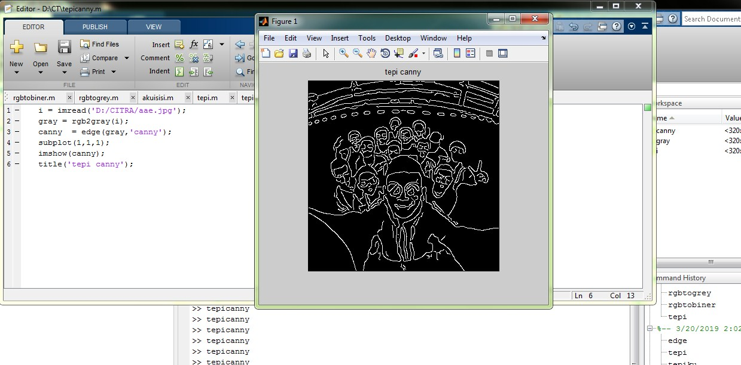
Berikut ini hasil nya.

